Slide 1
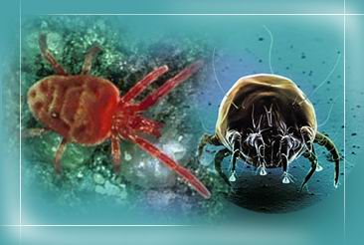
Подтип ХЕЛИЦЕРОВЫЕ (Chelicerata)

Slide 2
Классификация подтипа Хелицеровые
Подтип Хелицеровые (Chelicerata)
Класс Ракоскорпионы (вымерли)
Класс Мечехвосты (Xiphosura)
Класс Паукообразные (Arachnida)

Slide 3
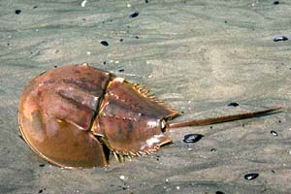
Класс Мечехвосты

Slide 4
Класс паукообразные
Преимущественно наземные.
Тело делится на головогрудь и брюшко. У клещей все отделы сливаются.
На головогруди 4 пары ходильных ног.
Ротовые органы состоят из 2 пар челюстей: верхних – хелицер, и нижних – педипальп.
Усиков (антенн) нет.
Органы дыхания у пауков и скорпионов – легочные мешки, у клещей – трахеи.
Произошли от ракообразных.

Slide 5
Классификация класса Паукообразные
Класс Паукообразные (Arachnida)
Отряд Пауки (Aranei)
Отряд Скорпионы (Scorpiones)
Отряд Сольпуги или Фаланги (Solifugae)
Отряд Клещи (Acarina)

Slide 6
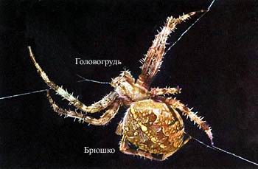
Строение паукообразных

Slide 7
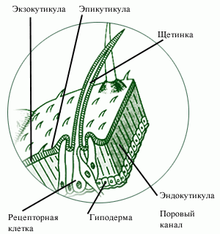
Покровы паукообразных

Slide 8
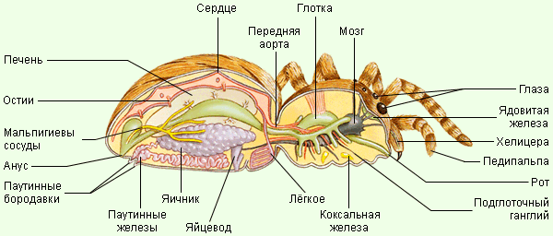
Строение паукообразных

Slide 9
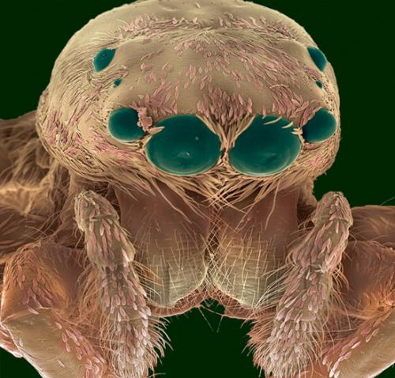
Голова паука

Slide 10
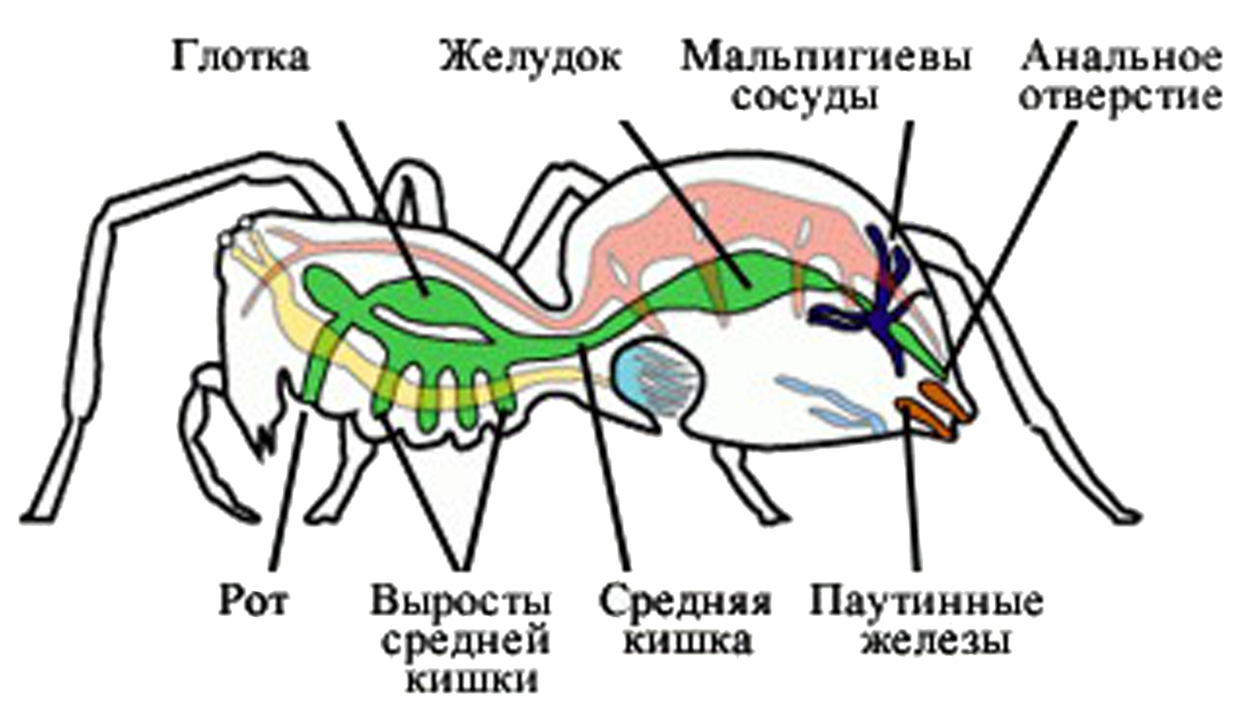
Пищеварительная и выделительная системы

Slide 11
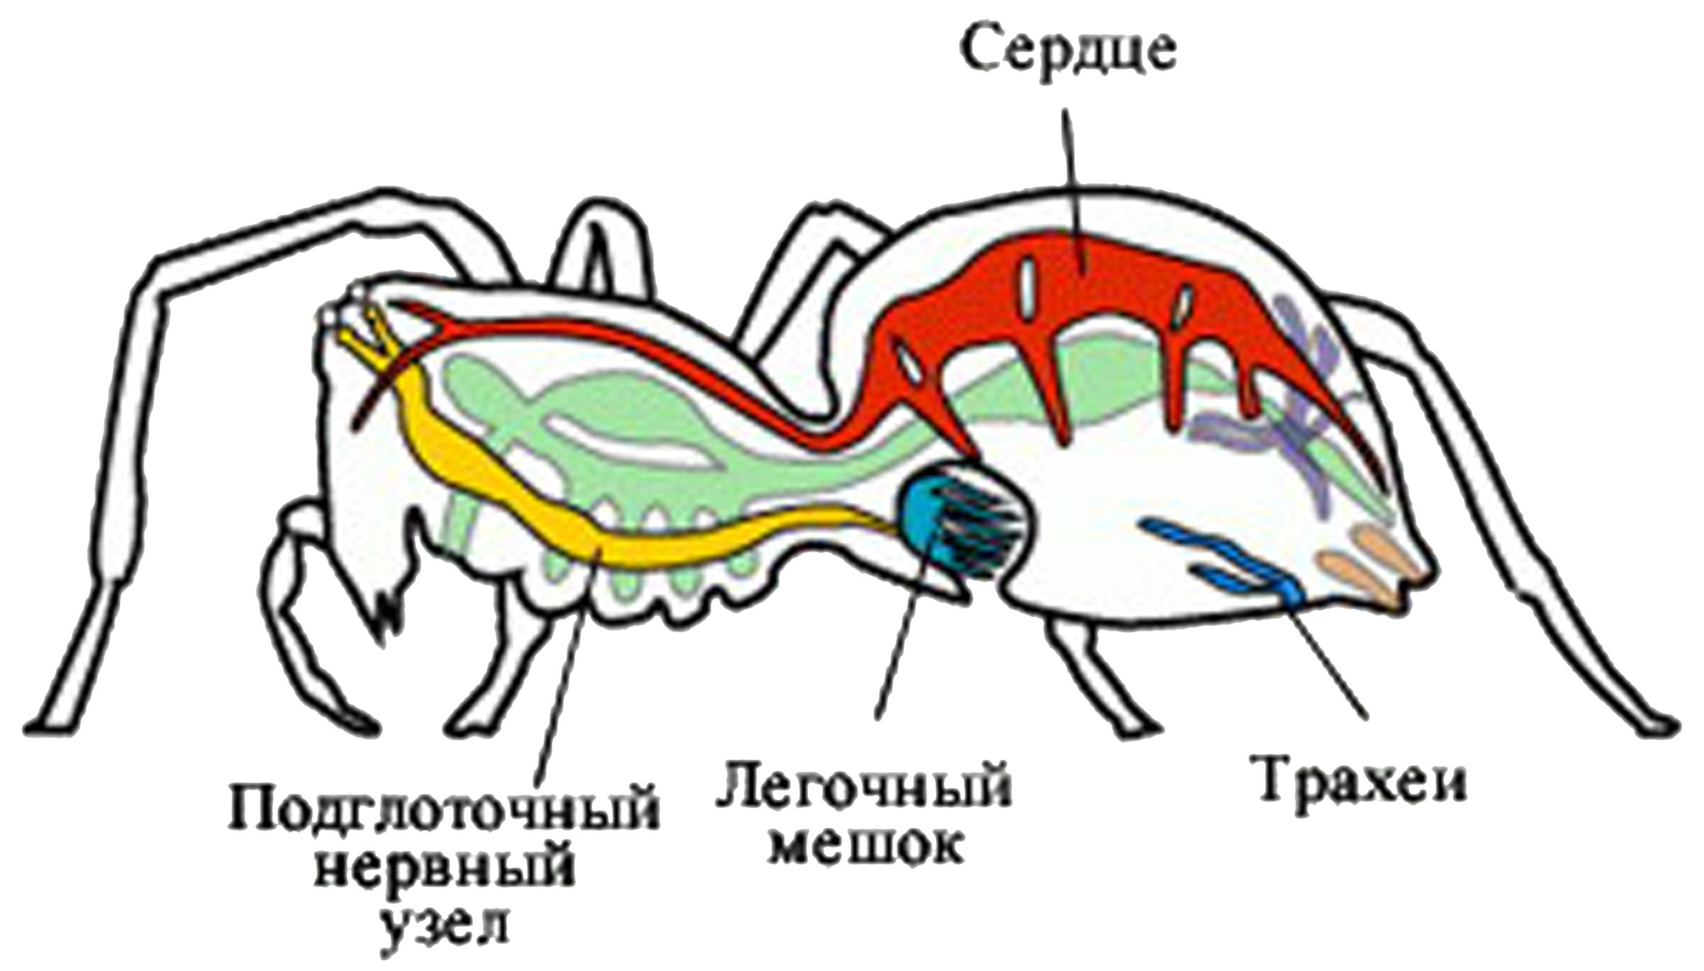
Кровеносная, дыхательная, нервная системы

Slide 12
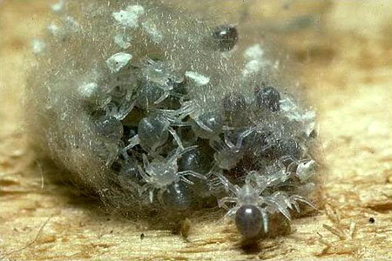
Размножение паукообразных

Slide 13
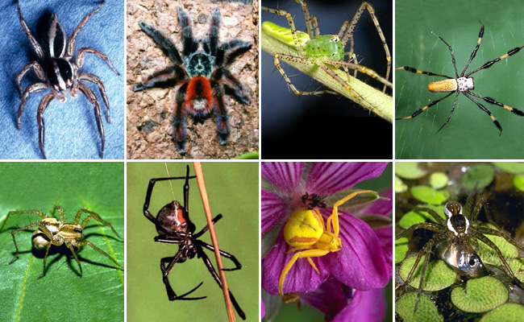
Отряд Пауки (Aranei)

Slide 14
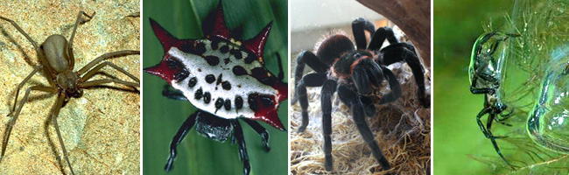
Отряд Пауки (Aranei)

Slide 15
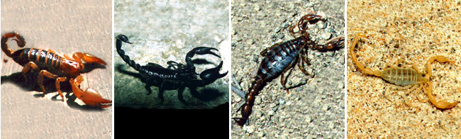
Отряд Скорпионы (Scorpiones)

Slide 16
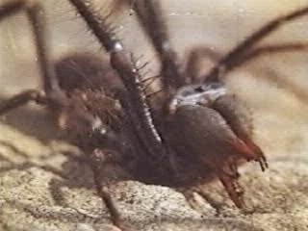
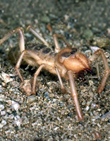
Отряд Сольпуги или Фаланги (Solifugae)

Slide 17
Отряд Клещи
Мелкие животные (0,2 мм–1 см).
Тело не разделенное, монолитное туловище сплюснуто в спинно-брюшном направлении, округлое.
На переднем конце хоботок – видоизмененные хелицеры и педипальпы.
Ротовые органы делятся на колюще-сосущие и грызуще-сосущие.
Органы дыхания – трахеи, мелкие виды дышат всей поверхностью тела.
Развитие с полным превращением, стадии: яйцо, личинка (3 пары ног, нет дыхательного и полового отверстий), нимфа (4 пары ног, есть дыхательное отверстие), имаго.
Распространены широко. Есть свободноживущие, паразиты и вредители.

Slide 18
Классификация отряда Клещи
Отряд Клещи (Acarina)
Подотряд Сенокосцы
Подотряд Акариформные
Амбарные
Чесоточные
Орибатидные
Краснотелковые
Подотряд Паразитиформные
Иксодиды
Аргазиды
Гамазиды
Фитосениды

Slide 19
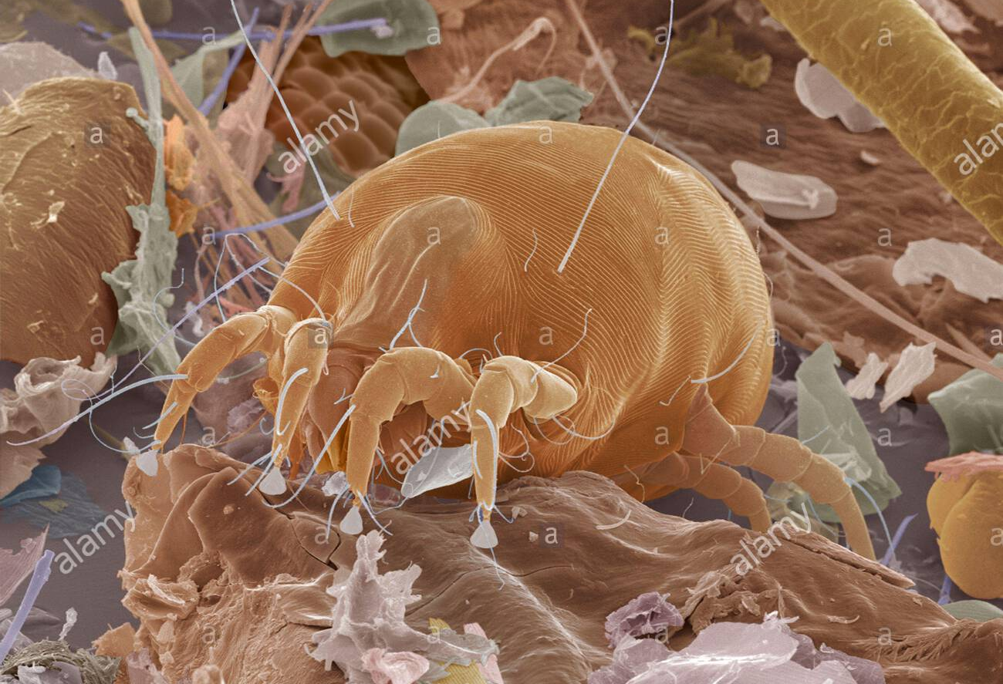
Подотряд акариформные
Размер 0,2-0,4 мм
Ротовой аппарат грызущий

Slide 20
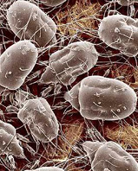
Амбарные клещи
Мучной, зерновой.
Вредители сельского хозяйства.
Могут вызывать пищевые отравления

Slide 21
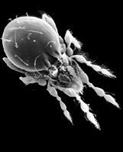
Орибатидные (панцирные) клещи
Обитают в почве.
Питаются растительными остатками.
Являются промежуточными хозяевами некоторых гельминтов

Slide 22
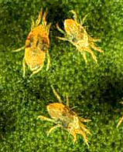
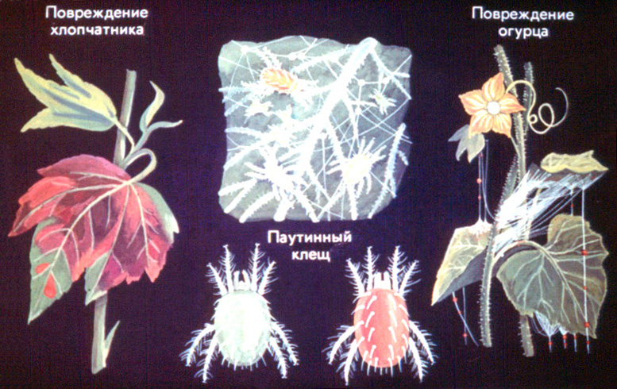
Краснотелковые клещи
Паутинный клещ – вредитель сельского хозяйства

Slide 23
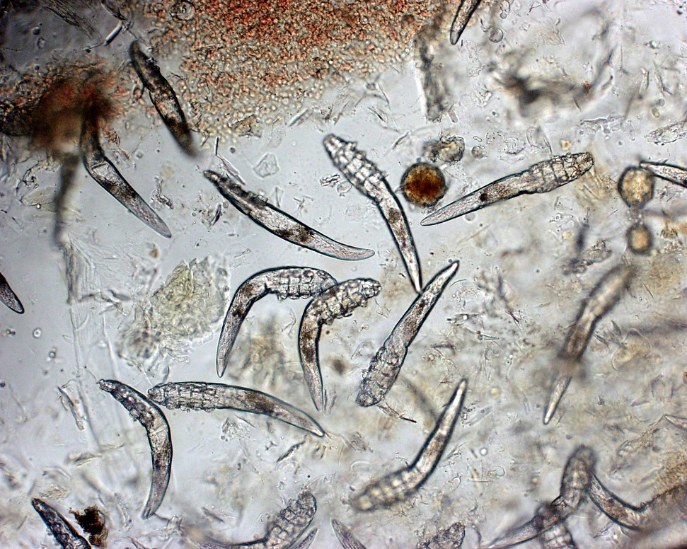
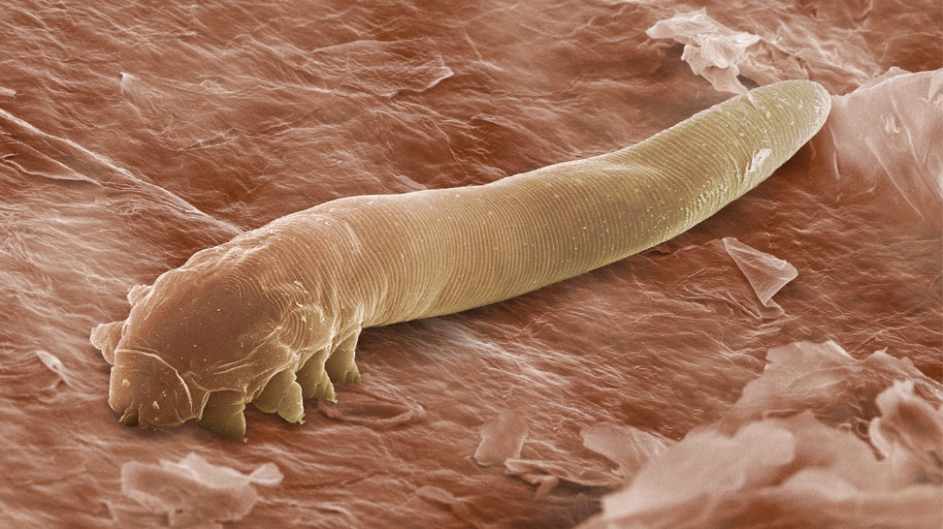
Краснотелковые клещи: демодекс (железница)

Slide 24
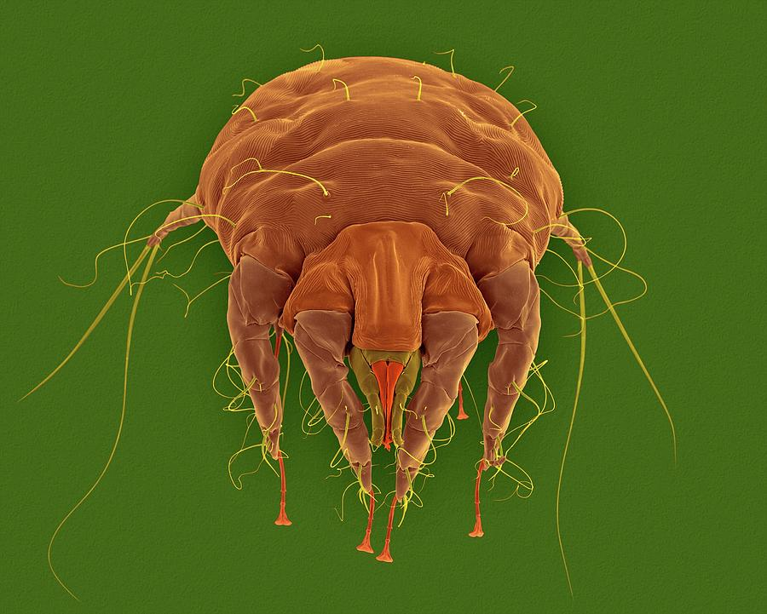
Чесоточные клещи
Паразиты, до 0,5 мм, на теле волоски.
Делятся на:
  зудней
  накожников
  кожеедов

Slide 25
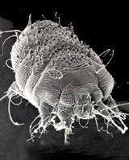
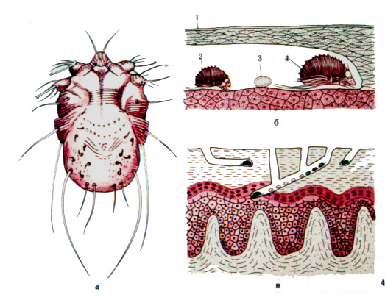
Чесоточные клещи: зудни
Живут в толще кожи
Питаются тканевой жидкостью

Slide 26
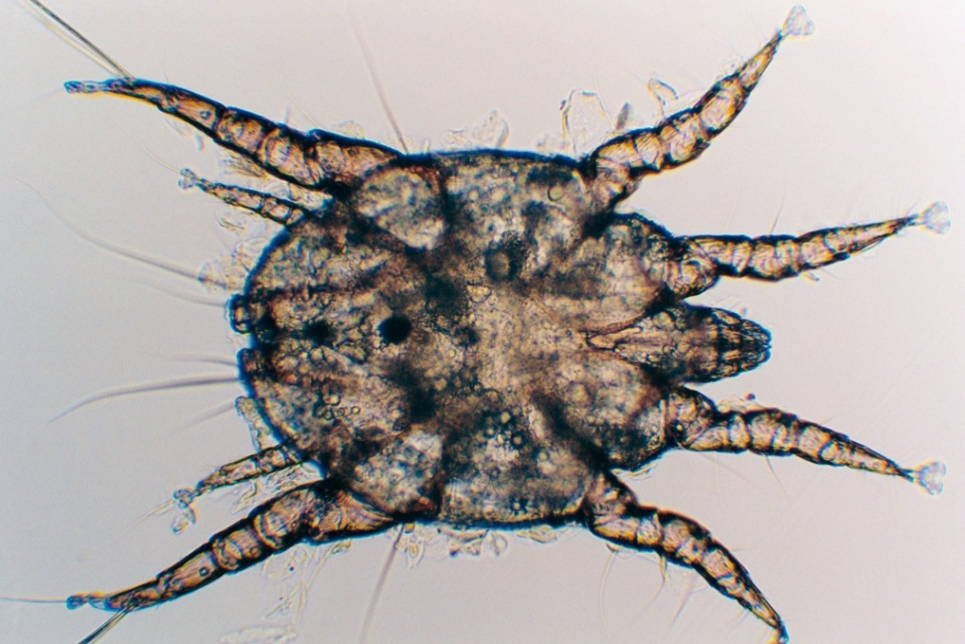
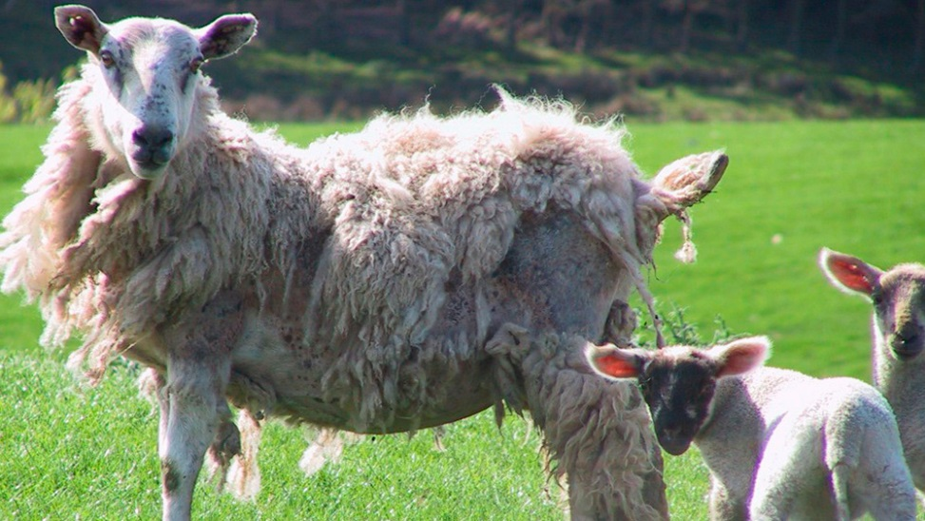
Чесоточные клещи: накожники

Slide 27
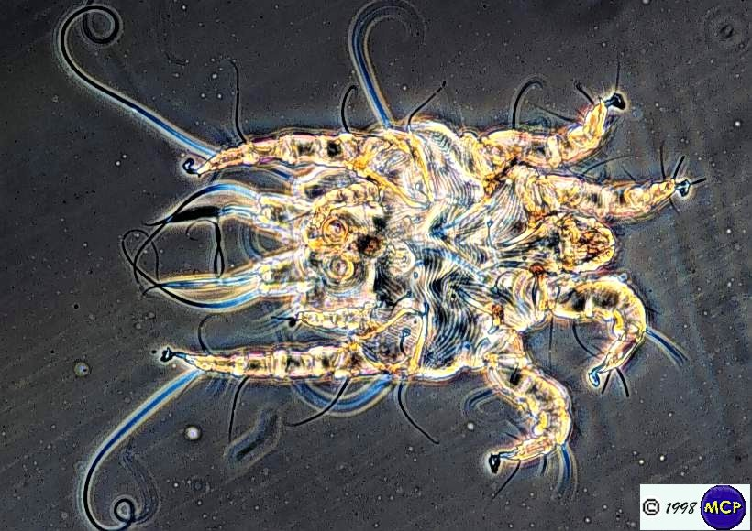
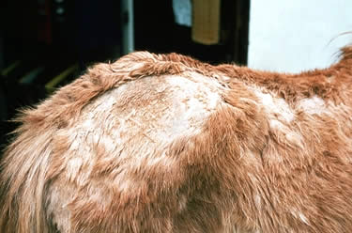
Чесоточные клещи: кожееды

Slide 28
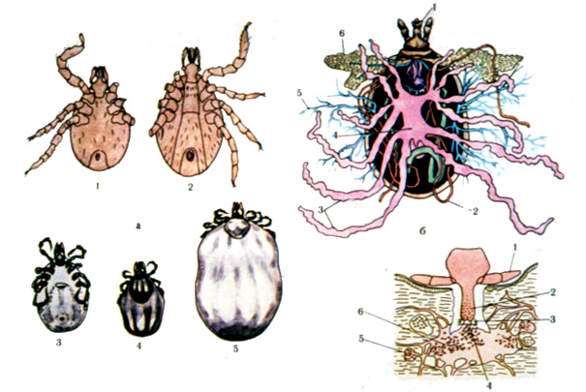
Иксодовые клещи

Slide 29
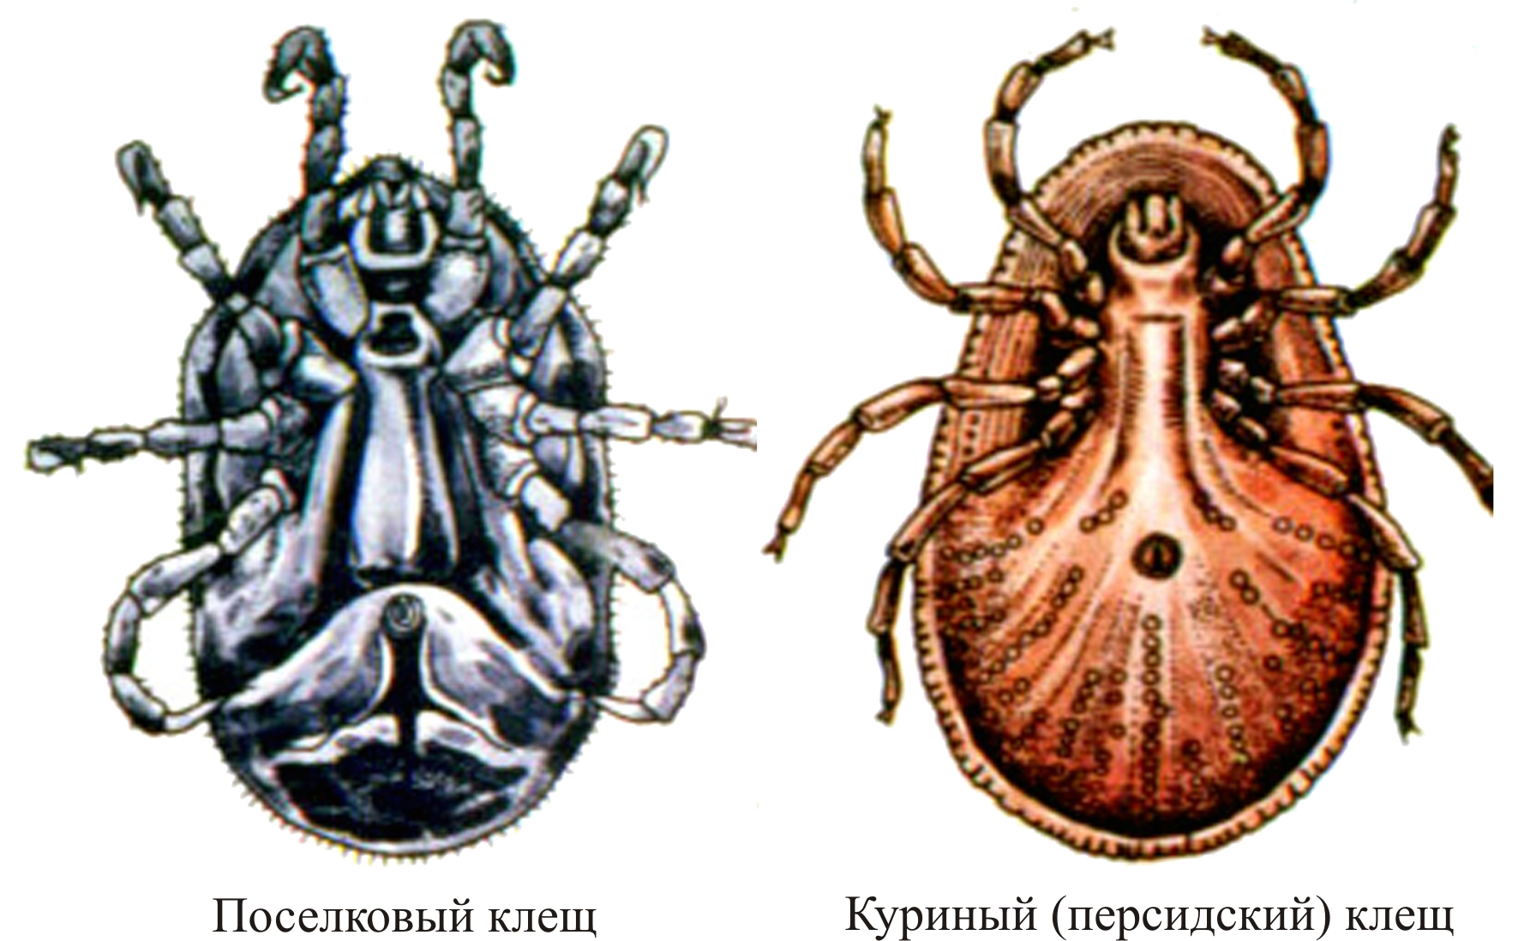
Аргасовые клещи

Slide 30
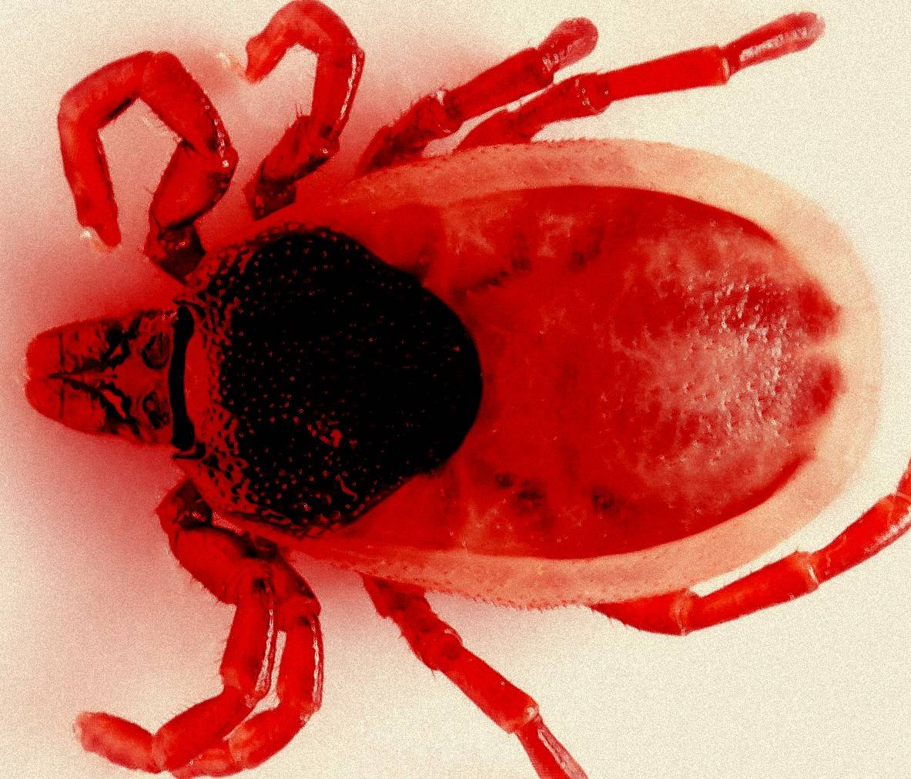
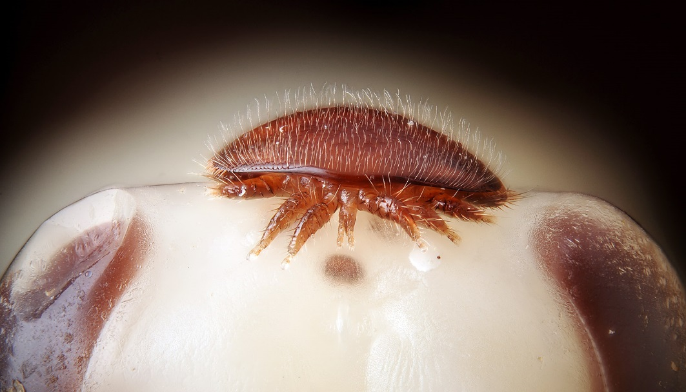
Гамазовые клещи
Красный куриный клещ
Варроа

Slide 31
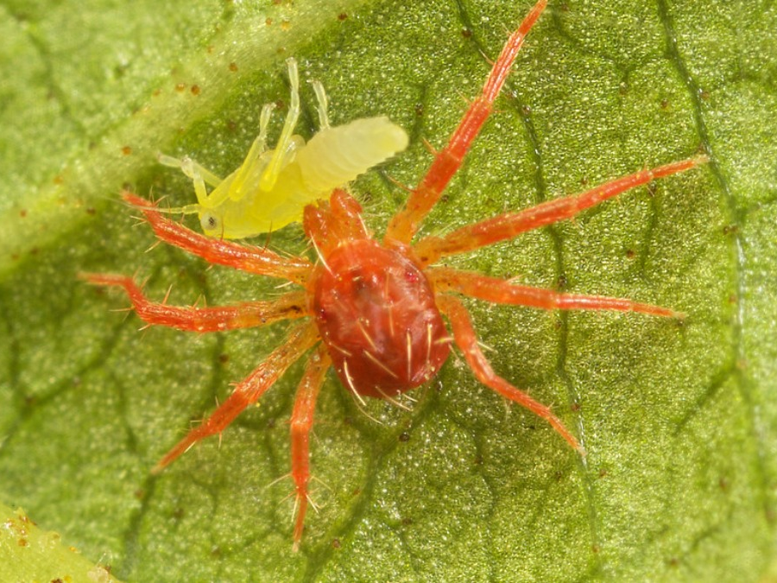
Фитосейиды
Хищные клещи, питаются другими клещами, в том числе паутинными

